Slide 1
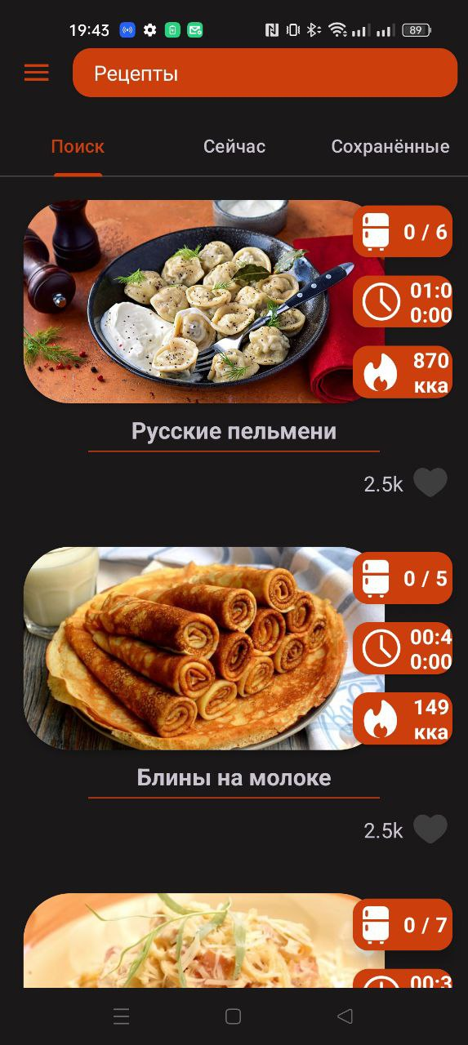

Приложение рецептов
Верный помощник в открытии новых блюд

Slide 2

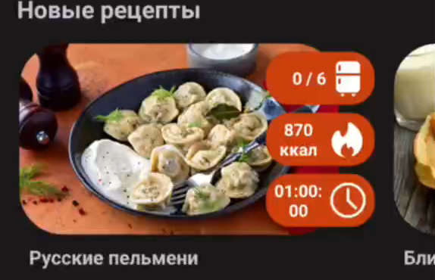
Результат работы
Результатом данной работы является разработанная информационная система для агрегации рецептов

Slide 3
Функционал

Slide 4




Использованное ПО
Android Studio

